Slide 1
GESTIÓN DEL SOFTWARE, COLABORACIÓN Y EL CONTROL DE VERSIONES

Slide 2
ÍNDICE DE CONTENIDOS
Gestión del software, colaboración y el control de versiones
Subversión
GIT

Slide 3
GESTIÓN DEL SOFTWARE, COLABORACIÓN Y EL CONTROL DE VERSIONES
1

Slide 4
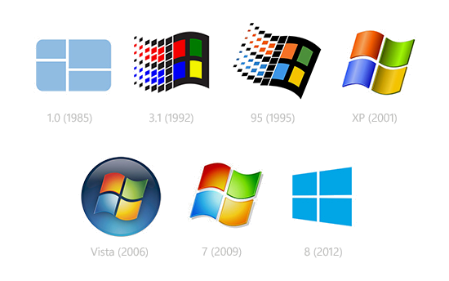

Evolución del software
Durante el desarrollo
El desarrollo del software siempre es progresivo, incluso en el ciclo de vida en cascada
El desarrollo evolutivo consiste, precisamente, en una evolución controlada (ciclo de vida espiral, prototipos evolutivos)
Durante la explotación
Durante la fase de mantenimiento se realizan modificaciones sucesivas del producto
Además de ello, el desarrollo de software se realiza normalmente en equipo, por lo que es necesario integrar varios desarrollos en un solo producto

Slide 5

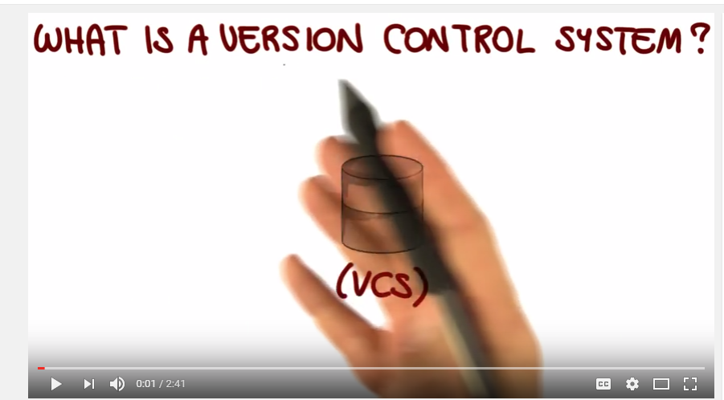
Recursos de apoyo
Mira este vídeo explicativo
https://www.youtube.com/watch?v=zbKdDsNNOhg

Slide 6
Control de versiones
Motivo: evolución
El software cambia con el tiempo, por diversas razones
Es necesario controlar esta evolución
En algunas ocasiones, suele ser necesario recuperar versiones antiguas
Concepto de versión (revisión)
“Versión” es la Forma particular que adopta un objeto en un contexto dado
Desde el punto de vista de evolución, es la forma particular de un objeto en un instante dado. Se suele denominar “revisión”
1
2
3
4

Slide 7
Control de versiones
El control de versiones es el arte del manejo de los cambios en la información”.
Herramienta crítica para los programadores.
Facilita volver a una versión anterior.
Facilita el trabajo colaborativo.
Se envían sólo las diferencias realizadas.
El control de versiones no sólo es necesario para el software.

Slide 8
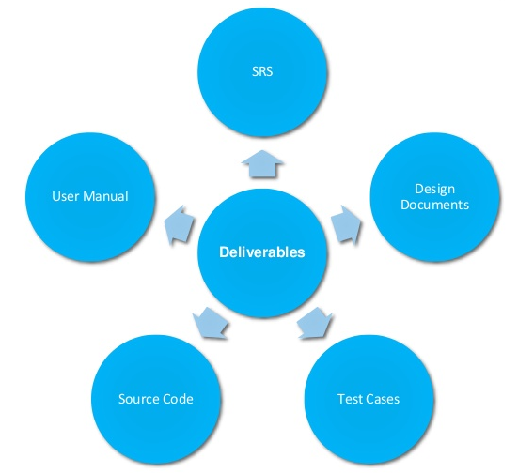
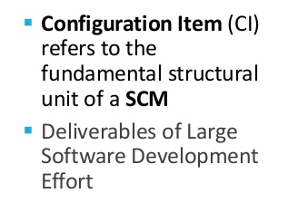
Gestión de configuración
Un sistema software comprende distintos componentes (items), que evolucionan individualmente
Hay que garantizar la consistencia del conjunto del sistema
Una “configuración” es una combinación de versiones particulares de los componentes que forman un sistema consistente
Desde el punto de vista de evolución, es el conjunto de las versiones de los objetos componentes en un instante dado

Slide 9
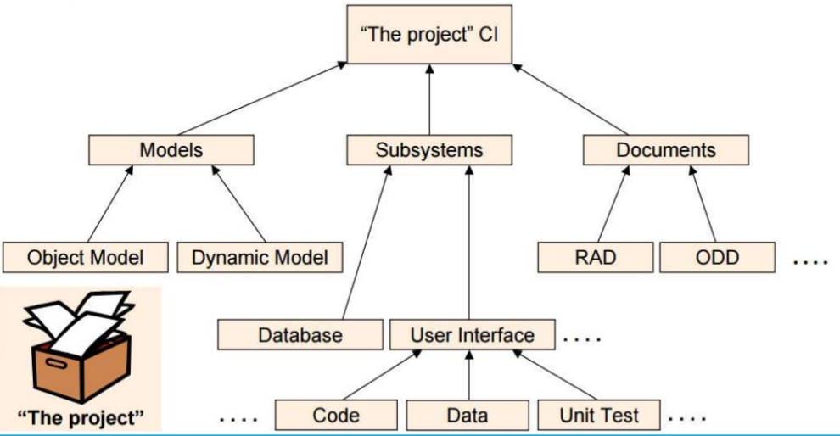
Ejemplo de ítems sujetos a gestión de configuración

Slide 10
Control de cambios
Línea base
Llamaremos “línea base” a una configuración operativa del sistema software
La evolución del sistema puede verse como evolución de la línea base
Concepto de cambio
Un “cambio” es el paso de una versión de la línea base a la siguiente
Puede incluir modificaciones del contenido de algún componente, y/o modificaciones de la estructura del sistema, añadiendo o eliminando componentes

Slide 11
Variantes
Un sistema software puede adoptar distintas formas (configuraciones) dependiendo del lugar donde se instale.
Por ejemplo, dependiendo de la plataforma que la soporta (máquina + S.O.), o de las funciones opcionales que haya de realizar o no
Una “variante” es una versión de un componente (o de la configuración global) que evoluciona por separado
Las variantes representan una variación espacial, mientras que las revisiones representan una variación temporal

Slide 12
Variantes
4.1
2.1
2.2
2.3
1.1
1.2
1.3
1.4
3.1
3.2
TRONCO: Variante principal, p.ej. 1.1-1.2...
RAMAS: Variantes secundarias, p.ej: 2.1..., 3.1...
DELTA: Cambios de una revisión respecto a la anterior
Delta 3.2 = (3.1 ® 3.2)

Slide 13
Repositorio
Es habitual centralizar el almacenamiento de los componentes de un mismo sistema, incluyendo las distintas versiones de cada componente. Este almacén común se denomina “repositorio”
El repositorio permite ahorrar espacio de almacenamiento, evitando guardar por duplicado elementos comunes a varias versiones o configuraciones
El repositorio facilita el almacenar información de la evolución del sistema (historia), y no sólo de los componentes en sí
A veces se confunde el término 'repositorio' con el de 'línea base‘, pero no son lo mismo.
Existen dos grandes tipos de sistemas de repositorios:
Sistema centralizados
Sistema distribuidos

Slide 14
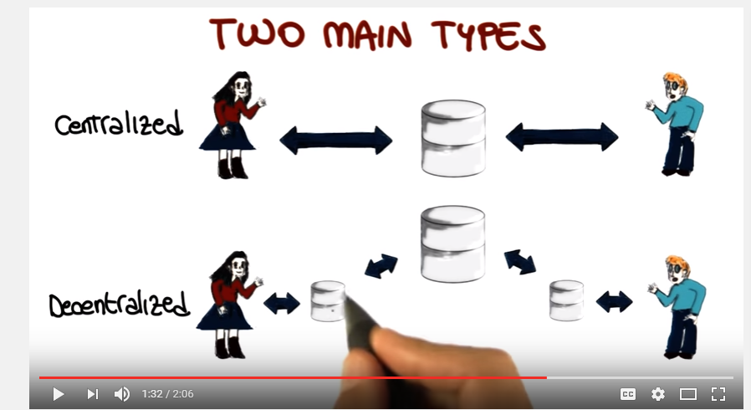
Recursos de apoyo
Mira este vídeo explicativo
https://www.youtube.com/watch?v=yPgAfj20PT8

Slide 15

Sistema centralizados
El repositorio reside en un punto único central
Un poco más sencillos de utilizar que los distribuidos.
Se tiene un control total sobre las versiones.
Limitaciones en el acceso.
Puede haber menos conflictos a resolver.
Ejemplos:
CVS y Subversion.

Slide 16
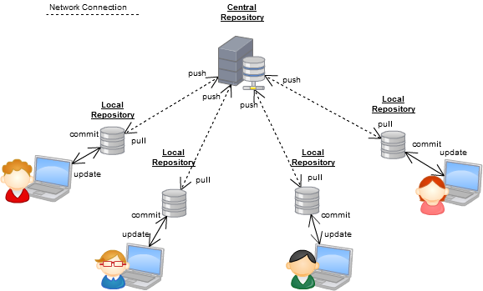
Sistema distribuidos
Existe un repositorio local y otro central
Se puede trabajar de forma local. Permite operaciones más rápidas.
No necesitas permiso para participar en los proyectos.
No se depende de una sola máquina física.
Puedes seguir teniendo un control centralizado del proyecto.
Ejemplos:
Git, Bazaar y Mercurial.

Slide 17
SUBVERSIÓN
2

Slide 18

Subversion
Es un sistema de gestión de versiones
Ampliamente usado
Tiene un esquema centralizado
Multiplataforma
Libre
Libro: Version Control with Subversion
http://svnbook.red-bean.com/en/1.7/index.html

Slide 19
Conceptos básicos
Repositorio
Copia local
Revisión
Etiqueta (tag)
Actualización (update)
Publicación (commit)
Conflicto

Slide 20
Instalando las herramientas

Slide 21
Instala las siguientes herramientas
Descargar SVN
https://subversion.apache.org/packages.html
Clientes:
SlikSVN (consola*)
TortoiseSVN (gráfico)
Crear una cuenta en Assembla o riouxSVN
https://app.assembla.com/user/new_signup
https://riouxsvn.com/

Slide 22
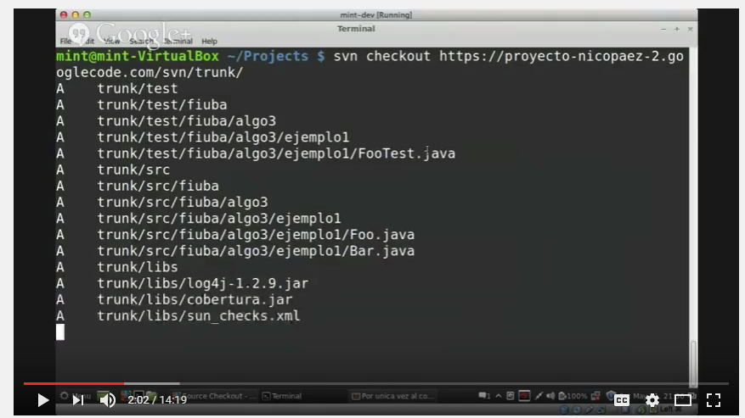
Recursos de apoyo
Mira este vídeo explicativo
https://www.youtube.com/watch?v=uWxEC6gUpSE

Slide 23
Creando un respositorio SVN

Slide 24





Creando un proyecto con SVN
Crear un repositorio en riouxSVN
Repositories
Create Repository
Indica el título y nombre → Next
Escoge la opción con trunk, branches y tags → Next
Confirm
Obtén la dirección del repositorio
Accede a Repositories
Accede a tu repositoiro: <nombre de repositorio>
Identifica la dirección

Slide 25
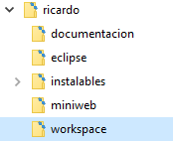

Hacer checkout del repositorio
En el explorador ve a un directorio donde quieras descargar el repositorio
Abre una ventana de consola:
Pulsa la tecla MAYUSCULAS y a la vez haz clic con el botón derecho en un espacio en blanco → Abrir ventana de comandos aquí
Escribe:
chekout : Obtener una copia local de la ultima revisión
---username Solo en el checkout inicial
Pulsa INTRO
Aparecerá un directorio con el nombre de la aplicación que contiene los ficheros del repositorio
Cambia a al directorio trunk
Se lanzan las ordenes SVN sobre ese directorio
svn checkout https://svn.riouxsvn.com/<repositorio> --username <mi_usuario>
cd <nombre_directorio>/trunk

Slide 26
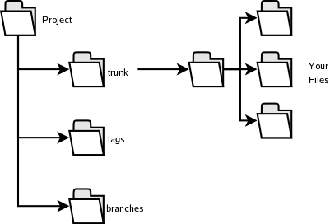
Estructura común del repositorio
/trunk Contiene la línea principal desarrollo
/branch Contiene las ramas, versiones alternativas
/tags Contiene los tags (etiquetas) aplicadas al código
Si quieremos hacer checkout de una linea concreta:
svn checkout https://svn.riouxsvn.com/myapprag/trunk --username mi_usuario

Slide 27
Ciclo de Trabajo
Primero siempre haremos checkout del proyecto
A partir del primer checkout, debemos respetar el siguiente ciclo de trabajo cuando estamos trabajando con repositorios:
Actualizar la copia de trabajo → svn update
Modificar la copia de trabajo
Comprobar los cambios realizados → svn update
Resolver conflictos (si aparecen) →svn merge
Guardar los cambios realizados → svn commit
svn checkout https://svn.riouxsvn.com/<myapprag> --username <mi_usuario>
Notes:
We will learn how to think like a programmer
Learn to strap in and not stop until the job is done.
Learn to love the pain. Or at least, not fight it.
Remember WHY you are doing something!
Remind yourself that EVERYONE needs help. Reach out!
Keep in mind that having fun is key. Remember to be playful!

Slide 28
Update: actualizar la copia de Trabajo
svn update
Verifica los cambios que existen entre nuestra copia de trabajo y el repositorio, con respecto a la ultima revisión
Si queremos una versión concreta: svn update --revision 23
Los ficheros actualizados se muestrán con distintos flags:

Slide 29
Añadir, borrar, copiar, mover ficheros y crear directorios
svn add <fichero>: añade un fichero
svn delete <fichero>: borra un fichero
svn copy <fichero.old> <fichero.new>: copia un fichero
svn move <fichero.old fichero.new>: mueve un fichero
svn mkdir <directorio>: Crea el directorio y lo añade: mkdir + add

Slide 30
Comprobar el Estado y los Cambios
svn status
Muestra el estado de los ficheros
svn status –q → quiet o silencioso
svn status –u → updates o mostrar actualizaciones
svn status –v → verbose o con toda la información

Slide 31
Ejemplo

Slide 32
Comprobar Cambios
Para una determinada revisión
svn diff -r 26 ejemplo.h

Slide 33
Deshacer Cambios
svn revert
Revierte un cambio
Mediante la orden diff se observa un error y se corrige el cambio mediante esta orden
Por ejemplo, cuando ejecutamos svn delete por error

Slide 34
Guardar Cambios
svn commit -m “<texto descriptivo>”
Permite subir los cambios al repositorio

Slide 35
Pongámoslo en práctica
Crea un fichero hola.txt y añádelo a tu repositorio
Comprueba el estado del fichero y luego haz commit
Comprueba en el repositorio que el archivo está subido
Añade un directorio a tu repositorio: “subdirectorio”
Crea otros ficheros dentro: como.txt y estas.txt
Añádelos y haz commit
Elimina estas.txt del respositorio

Slide 36
Resolver Conflictos
Aparecen cuando dos miembros del equipo moifican un mismo archivo (y svn no es capaz de mezclarlos automáticamente)
Aparecen los siguientes ficheros:
filename.mine: Mi Archivo
filename.rOLDREV: Version original
filename.rNEWREV: Version repositorio

Slide 37
Resolver Conflictos
Primero observaremos las diferencias (opción df)
Luego editaremos (e) para dejar la parte que nos interese
Finalmente haremos svn resolve, para resolver

Slide 38
Configurar un editor personalizado
Editar el fichero: %USERPROFILE%\Subversion\config
[helpers]
editor-cmd = c:/emacs-24.3/bin/runemacs.exe

Slide 39
Ver el log de operaciones
svn log
Muestra el historial de mensajes de un commit
svn log -r 20 -v
svn log -r 10:20
svn log -r 20:15

Slide 40
Ver directorios
svn list -v directorio (URL)
Ficheros disponibles en el directorio

Slide 41
Trabajo con ramas
svn copy: Genera una rama, copia de la raíz
svn merge: Mezcla dos ramas
svn diff: muestra la diferencia entre ramas
svn switch: cambia a una rama

Slide 42
Operaciones con ramas

Slide 43
Operaciones con tags
Para crear tags se una svn copy

Slide 44
Mezcla de dos ramas: merge
Para hacer un merge es necesario moverse al trunky ejecutar
svn merge --reintegrate ../../branches/<nombre_rama>
svn commit -m “<un mensaje>”

Slide 45
GIT
3

Slide 46

GIT
Git (pronunciado "guit" ) es un software de control de versiones diseñado por Linus Torvalds, pensando en la eficiencia y la confiabilidad del mantenimiento de versiones de aplicaciones cuando éstas tienen un gran número de archivos de código fuente.
No confundir con GitHub, que es la plataforma de "hosting" de los proyectos.
Una comunidad llena de personas que desarrollan y comparten, usando GIT.

Slide 47
Instalando las herramientas

Slide 48
Instala las siguientes herramientas
Descargar e instala Git
http://git-scm.com/download/win
Crear una cuenta en github
https://github.com/

Slide 49
Comandos Git
Comando | Descripción
git init | Initializes a new Git repository. Until you run this command inside a repository or directory, it’s just a regular folder. Only after you input this does it accept further Git commands.
git config | Short for “configure,” this is most useful when you’re setting up Git for the first time.
git help | Forgot a command? Type this into the command line to bring up the 21 most common git commands. You can also be more specific and type “git help init” or another term to figure out how to use and configure a specific git command.
git status | Check the status of your repository. See which files are inside it, which changes still need to be committed, and which branch of the repository you’re currently working on.
git add | This does not add new files to your repository. Instead, it brings new files to Git’s attention. After you add files, they’re included in Git’s “snapshots” of the repository.
Notes:
We will learn how to think like a programmer
Learn to strap in and not stop until the job is done.
Learn to love the pain. Or at least, not fight it.
Remember WHY you are doing something!
Remind yourself that EVERYONE needs help. Reach out!
Keep in mind that having fun is key. Remember to be playful!

Slide 50
Comandos Git (II)
Comando | Descripción
git commit | Git’s most important command. After you make any sort of change, you input this in order to take a “snapshot” of the repository. Usually it goes git commit -m “Message here.” The -m indicates that the following section of the command should be read as a message.
git branch | Working with multiple collaborators and want to make changes on your own? This command will let you build a new branch, or timeline of commits, of changes and file additions that are completely your own. Your title goes after the command. If you wanted a new branch called “cats,” you’d type git branch cats.
git checkout | Literally allows you to “check out” a repository that you are not currently inside. This is a navigational command that lets you move to the repository you want to check. You can use this command as git checkout master to look at the master branch, or git checkout cats to look at another branch.
Notes:
We will learn how to think like a programmer
Learn to strap in and not stop until the job is done.
Learn to love the pain. Or at least, not fight it.
Remember WHY you are doing something!
Remind yourself that EVERYONE needs help. Reach out!
Keep in mind that having fun is key. Remember to be playful!

Slide 51
Comandos Git
A ejecutar en consola:
git merge | When you’re done working on a branch, you can merge your changes back to the master branch, which is visible to all collaborators. git merge cats would take all the changes you made to the “cats” branch and add them to the master.
git push | If you’re working on your local computer, and want your commits to be visible online on GitHub as well, you “push” the changes up to GitHub with this command.
git pull | If you’re working on your local computer and want the most up-to-date version of your repository to work with, you “pull” the changes down from GitHub with this command.
Notes:
We will learn how to think like a programmer
Learn to strap in and not stop until the job is done.
Learn to love the pain. Or at least, not fight it.
Remember WHY you are doing something!
Remind yourself that EVERYONE needs help. Reach out!
Keep in mind that having fun is key. Remember to be playful!

Slide 52
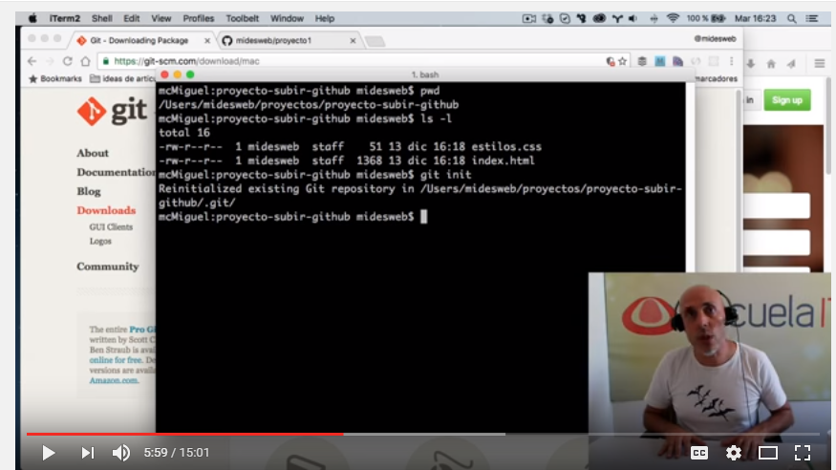
Recursos de apoyo
Mira este vídeo explicativo
https://www.youtube.com/watch?v=RRegIKu-z3k

Slide 53
Pongámoslo en práctica - Creando un repositorio

Slide 54

Creando los repositorios remoto y local
Preséntate a Git
git config --global user.name "Your Name Here“
git config --global user.email your_email@youremail.com
Crea un repositorio Online
https://github.com/ →
Abre una ventana de consola y muévete a la dirección donde quieres crear el repositorio
Crea un repositorio Local
mkdir MyProject
cd MyProject
git init

Slide 55
Trabajando con el repositorio
Crea un archivo
Verifica que Git puede verlo:
Añádelo a Git
Toma una foto del proyecto (sube el archivo al repositorio local)
copy nul Archivo.txt
git status
git add Archivo.txt
git commit -m “Add Readme.txt”

Slide 56
Conectando con github
Conecta con el repositorio remoto
Añádelo a Github
Verifica la versión
Envía los datos (haz push)
Para definer la rama principal: git push origin master
git remote add origin https://github.com/username/myproject.git
git remote –v
git push

Slide 57
Actualiza los datos
Es necesario traer el estado actual primero
git pull [origin master]
Modifica el archivo Archivo.txt
Push
git commit -m “Add Readme.txt”
git push
Verifica en Github

Slide 58
Pongámoslo en práctica
Añade mas archivos a tu repositorio github y sincronízalo con tu repositorio remoto

Slide 59


Gracias
Barcelona Madrid
C. Almogàvers, 123 Plaza Carlos Trías Bertrán, 7
08018 Barcelona 28020 Madrid
Tel. 93 304.17.20 Tel. 91 442.77.03
Fax. 93 304.17.22 Fax. 91 442.77.07
www.netmind.es

